Slide 1











CHÀO MỪNG CÁC EM
ĐẾN VỚI TIẾT HỌC MÔN TIẾNG VIỆT
Notes:
更多模板请关注：https://haosc.taobao.com

Slide 2
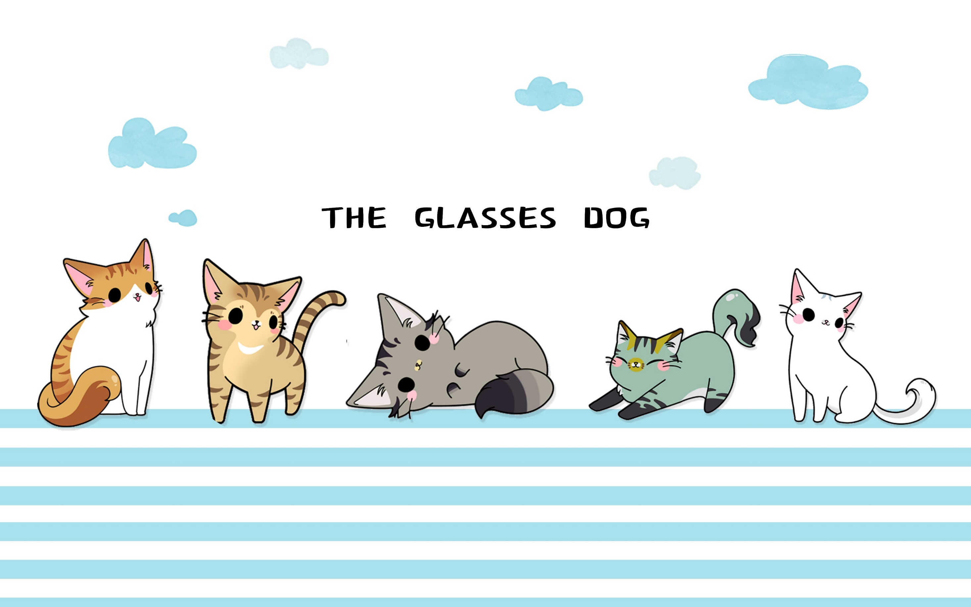
KHỞI ĐỘNG

Slide 3


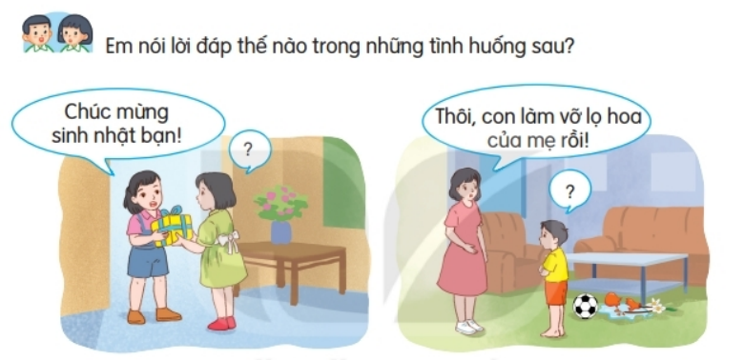
Em nói lời đáp thế nào trong những tình huống sau:

Slide 4

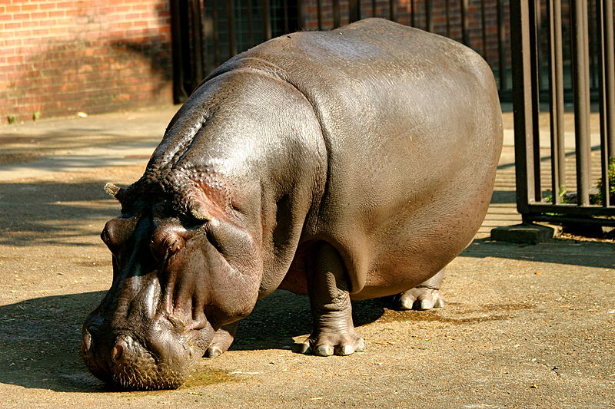

ĐẤT NƯỚC VÀ CON NGƯỜI

Slide 5

YÊU CẦU CẦN ĐẠT
1. Đọc đúng, rõ ràng; biết phân biệt giọng của người kể với giọng các nhân vật trong câu chuyện.
2. Nhận biết các nhân vật và sự việc trong câu chuyện, hiểu được ý nghĩa của câu chuyện: Cần phải nói năng lễ phép, lịch sự với mọi người.

Slide 6
Đọc toàn bài
CẢM ƠN ANH HÀ MÃ
Dê rủ cún vào rừng chơi, khi quay về thì bị lạc đường. Gặp cô hươu, dê hỏi:
- Cô kia, về làng đi lối nào?
- Không biết. – Hươu lắc đầu, bỏ đi.
Đi tiếp, tới một con sông, thấy anh hà mã, dê nói to:
- Bọn tôi muốn về làng, hãy đưa bọn tôi qua sông!
Hà mã phật ý, định bỏ đi. Thấy vậy cún nói:
- Chào anh hà mã, anh giúp bọn em qua sông được không ạ?
- Được chứ! Em ngoan quá! – Hà mã vui vẻ nói.
- Cảm ơn anh! – Cún đáp rồi quay sang nói nhỏ với dê:
- Cậu quên lời cô dặn rồi à? Muốn ai đó giúp, phải hỏi một cách lịch sự, còn
khi họ giúp mình phải nói “cảm ơn”!
Dê con hơi xấu hổ. Sang bên kia sông, dê nói với hà mã:
- Cảm ơn anh đã giúp. Em biết mình sai rồi. Em xin lỗi ạ!
Hà mã mỉm cười:
- Em biết lỗi là tốt rồi. Giờ các em cứ đi theo đường này là về làng thôi.
(Theo Cùng con rèn thói quen tốt)
Notes:
GV đọc mẫu

Slide 7



Luyện đọc từ khó

Slide 8

Đọc nối tiếp
CẢM ƠN ANH HÀ MÃ
Dê rủ cún vào rừng chơi, khi quay về thì bị lạc đường. Gặp cô hươu, dê hỏi:
- Cô kia, về làng đi lối nào?
- Không biết. – Hươu lắc đầu, bỏ đi.
Đi tiếp, tới một con sông, thấy anh hà mã, dê nói to:
- Bọn tôi muốn về làng, hãy đưa bọn tôi qua sông!
Hà mã phật ý, định bỏ đi. Thấy vậy cún nói:
- Chào anh hà mã, anh giúp bọn em qua sông được không ạ?
- Được chứ! Em ngoan quá! – Hà mã vui vẻ nói.
- Cảm ơn anh! – Cún đáp rồi quay sang nói nhỏ với dê:
- Cậu quên lời cô dặn rồi à? Muốn ai đó giúp, phải hỏi một cách lịch sự, còn
khi họ giúp mình phải nói “cảm ơn”!
Dê con hơi xấu hổ. Sang bên kia sông, dê nói với hà mã:
- Cảm ơn anh đã giúp. Em biết mình sai rồi. Em xin lỗi ạ!
Hà mã mỉm cười:
- Em biết lỗi là tốt rồi. Giờ các em cứ đi theo đường này là về làng thôi.
(Theo Cùng con rèn thói quen tốt)
1
2
3
Notes:
GV đọc mẫu

Slide 9
Luyện đọc câu dài:
Dê rủ cún vào rừng chơi, khi quay về thì bị lạc đường.

Slide 10
Đọc nối tiếp
CẢM ƠN ANH HÀ MÃ
Dê rủ cún vào rừng chơi, khi quay về thì bị lạc đường. Gặp cô hươu, dê hỏi:
- Cô kia, về làng đi lối nào?
- Không biết. – Hươu lắc đầu, bỏ đi.
Đi tiếp, tới một con sông, thấy anh hà mã, dê nói to:
- Bọn tôi muốn về làng, hãy đưa bọn tôi qua sông!
Hà mã phật ý, định bỏ đi. Thấy vậy cún nói:
- Chào anh hà mã, anh giúp bọn em qua sông được không ạ?
- Được chứ! Em ngoan quá! – Hà mã vui vẻ nói.
- Cảm ơn anh! – Cún đáp rồi quay sang nói nhỏ với dê:
- Cậu quên lời cô dặn rồi à? Muốn ai đó giúp, phải hỏi một cách lịch sự, còn
khi họ giúp mình phải nói “cảm ơn”!
Dê con hơi xấu hổ. Sang bên kia sông, dê nói với hà mã:
- Cảm ơn anh đã giúp. Em biết mình sai rồi. Em xin lỗi ạ!
Hà mã mỉm cười:
- Em biết lỗi là tốt rồi. Giờ các em cứ đi theo đường này là về làng thôi.
(Theo Cùng con rèn thói quen tốt)
1
2
3
Notes:
GV đọc mẫu

Slide 11

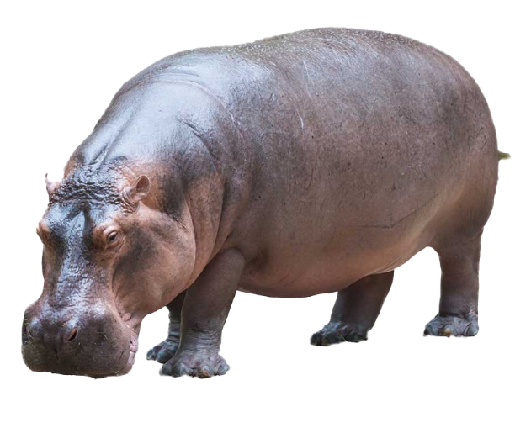
01
Phật ý
Không hài lòng
Lịch sự
02
(nghĩa trong bài) lễ phép
03
Hà mã
thú lớn gần với lợn, da trần và dày, đầu to, mõm rộng, mắt nhỏ, tai ngắn, ăn cỏ, thường sống thành đàn ở vùng sông, đầm châu Phi.
Xấu hổ
04
cảm thấy hổ thẹn khi thấy mình có lỗi

Slide 12




Luyện đọc nhóm

Slide 13
Đọc toàn bài
CẢM ƠN ANH HÀ MÃ
Dê rủ cún vào rừng chơi, khi quay về thì bị lạc đường. Gặp cô hươu, dê hỏi:
- Cô kia, về làng đi lối nào?
- Không biết. – Hươu lắc đầu, bỏ đi.
Đi tiếp, tới một con sông, thấy anh hà mã, dê nói to:
- Bọn tôi muốn về làng, hãy đưa bọn tôi qua sông!
Hà mã phật ý, định bỏ đi. Thấy vậy cún nói:
- Chào anh hà mã, anh giúp bọn em qua sông được không ạ?
- Được chứ! Em ngoan quá! – Hà mã vui vẻ nói.
- Cảm ơn anh! – Cún đáp rồi quay sang nói nhỏ với dê:
- Cậu quên lời cô dặn rồi à? Muốn ai đó giúp, phải hỏi một cách lịch sự, còn
khi họ giúp mình phải nói “cảm ơn”!
Dê con hơi xấu hổ. Sang bên kia sông, dê nói với hà mã:
- Cảm ơn anh đã giúp. Em biết mình sai rồi. Em xin lỗi ạ!
Hà mã mỉm cười:
- Em biết lỗi là tốt rồi. Giờ các em cứ đi theo đường này là về làng thôi.
(Theo Cùng con rèn thói quen tốt)
Notes:
GV đọc mẫu

Slide 14
Tìm hiểu bài

Slide 15
1. Hươu đã làm gì khi nghe dê hỏi?
Hươu trả lời “Không biết”, rồi lắc đầu bỏ đi.

Slide 16
2. Ý nào sau đây đúng với thái độ của hà mã khi cún nhờ đưa qua sông?
bực mình bỏ đi
bực mình nhưng đồng ý đưa qua sông
vui vẻ đồng ý đưa qua sông
c. vui vẻ đồng ý đưa qua sông
Notes:
GV giảng giải thêm về ruộng bậc thang

Slide 17
3. Vì sao dê con thấy xấu hổ?
Vì dê con nhận ra mình đã không nhớ lời cô dặn, đã không nói năng lịch sự, lễ phép nên không được cô hươu và anh hà mã giúp.

Slide 18
4. Em học được điều gì từ câu chuyện này?
Qua câu chuyện này, các em đã biết: Khi muốn nhờ người khác làm việc gì đó giúp mình, phải nói một cách lịch sự, lễ phép. Khi được người khác giúp đỡ, phải cảm ơn một cách lịch sự.

Slide 19





Luyện đọc lại

Slide 20
CẢM ƠN ANH HÀ MÃ
Dê rủ cún vào rừng chơi, khi quay về thì bị lạc đường. Gặp cô hươu, dê hỏi:
- Cô kia, về làng đi lối nào?
- Không biết. – Hươu lắc đầu, bỏ đi.
Đi tiếp, tới một con sông, thấy anh hà mã, dê nói to:
- Bọn tôi muốn về làng, hãy đưa bọn tôi qua sông!
Hà mã phật ý, định bỏ đi. Thấy vậy cún nói:
- Chào anh hà mã, anh giúp bọn em qua sông được không ạ?
- Được chứ! Em ngoan quá! – Hà mã vui vẻ nói.
- Cảm ơn anh! – Cún đáp rồi quay sang nói nhỏ với dê:
- Cậu quên lời cô dặn rồi à? Muốn ai đó giúp, phải hỏi một cách lịch sự, còn
khi họ giúp mình phải nói “cảm ơn”!
Dê con hơi xấu hổ. Sang bên kia sông, dê nói với hà mã:
- Cảm ơn anh đã giúp. Em biết mình sai rồi. Em xin lỗi ạ!
Hà mã mỉm cười:
- Em biết lỗi là tốt rồi. Giờ các em cứ đi theo đường này là về làng thôi.
(Theo Cùng con rèn thói quen tốt)
Notes:
GV đọc mẫu

Slide 21

Luyện tập theo văn bản đọc

Slide 22
Câu 1. Trong bài đọc, câu nào là câu hỏi lịch sự với người lớn tuổi?

Slide 23
CẢM ƠN ANH HÀ MÃ
Dê rủ cún vào rừng chơi, khi quay về thì bị lạc đường. Gặp cô hươu, dê hỏi:
- Cô kia, về làng đi lối nào?
- Không biết. – Hươu lắc đầu, bỏ đi.
Đi tiếp, tới một con sông, thấy anh hà mã, dê nói to:
- Bọn tôi muốn về làng, hãy đưa bọn tôi qua sông!
Hà mã phật ý, định bỏ đi. Thấy vậy cún nói:
- Chào anh hà mã, anh giúp bọn em qua sông được không ạ?
- Được chứ! Em ngoan quá! – Hà mã vui vẻ nói.
- Cảm ơn anh! – Cún đáp rồi quay sang nói nhỏ với dê:
- Cậu quên lời cô dặn rồi à? Muốn ai đó giúp, phải hỏi một cách lịch sự, còn
khi họ giúp mình phải nói “cảm ơn”!
Dê con hơi xấu hổ. Sang bên kia sông, dê nói với hà mã:
- Cảm ơn anh đã giúp. Em biết mình sai rồi. Em xin lỗi ạ!
Hà mã mỉm cười:
- Em biết lỗi là tốt rồi. Giờ các em cứ đi theo đường này là về làng thôi.
Câu 1. Trong bài đọc, câu nào là câu hỏi lịch sự với người lớn tuổi?
Notes:
GV đọc mẫu

Slide 24
Câu 2. Dựa vào bài đọc, nói tiếp các câu:
Muốn ai đó giúp, em cần phải…
hỏi hoặc yêu cầu
một cách lịch sự.
b. Được ai đó giúp, em cần phải...
nói lời cảm ơn.

Slide 25
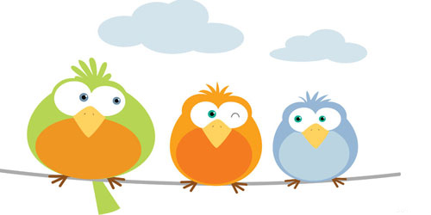



Tạm biệt và hẹn gặp lại
các con vào những tiết học sau!

